Slide 1
Doutoramento em Gestão
Metodologias de Investigação
Professora Doutora Carla Curado
Investigação em Gestão
Grupo 1
62908, António Lourenço
62589, Nuno M. Morujão
Ano Letivo 2024-2025
1
Notes:
‹#›
2

Slide 2
Declaração quanto a questões éticas
Declaramos que conduzimos este trabalho com integridade.
Confirmamos que não utilizámos plágio ou qualquer forma de falsificação de resultados no processo de elaboração deste trabalho, e que não foram usadas ferramentas de inteligência artificial que utilizam tecnologia de transformação e/ou geração digital e modelos de aprendizagem virtual durante a elaboração deste trabalho.
Declaramos ainda que tomámos pleno conhecimento, respeitámos e seguimos o Código de Conduta Ética da Universidade de Lisboa.
2
Notes:
‹#›
2

Slide 3
Artigos a apresentar
1 . Aguinis, H., Ramani, R. and Villamor, I. (2019). The First 20 Years of Organizational Research Methods: Trajectory, Impact, and Predictions for the Future, Organizational Research Methods, 22(2), 463-489.
2. Vermeulen, F. (2005). On rigor and relevance: Fostering dialectic progress in management research, Academy of Management Journal, 48 (6), 978-982.
3. Vicari, S. (2013). Is the Problem Only Ours? A Question of Relevance in Management Research, European Management Review, 10, 173–181.
3
Notes:
‹#›
2

Slide 4
1 . Aguinis, H., Ramani, R. and Villamor, I. (2019). The First 20 Years of Organizational Research Methods: Trajectory, Impact, and Predictions for the Future, Organizational Research Methods, 22(2), 463-489.
Reflexão detalhada sobre a revista ORM - Organizational Research Methods
O progresso
Liderança editorial
Impacto
Direção futura
Análise
Editoriais publicados
Equipas editoriais
Tópicos destacados
Impacto
Identificação de oportunidades e desafios
4
Notes:
‹#›
2

Slide 5
1 . Aguinis, H., Ramani, R. and Villamor, I. (2019). The First 20 Years of Organizational Research Methods: Trajectory, Impact, and Predictions for the Future, Organizational Research Methods, 22(2), 463-489.
Patrocinada pela Research Methods Division (RMD) da Academy of Management (AOM)
Primeiro líder editorial, Larry J. Williams, 1998
Proporcionar uma plataforma rigorosa para publicar investigações metodológicas inovadoras
Servir como recurso para investigadores que, embora não sejam metodologistas, necessitam de ferramentas metodológicas para os seus estudos empíricos
Aparecimento dos “Feature Topics”
3 anos depois da sua fundação já tinham estabelecido reputação no top10 da área
5
Notes:
‹#›
2

Slide 6
1 . Aguinis, H., Ramani, R. and Villamor, I. (2019). The First 20 Years of Organizational Research Methods: Trajectory, Impact, and Predictions for the Future, Organizational Research Methods, 22(2), 463-489.
Herman Aguinis, 2005
90 dias para revisão de papers
Mais diversidade no conselho científico
Reviewers dos reviewers
Aberto a outros tipos de documentos
6
Notes:
‹#›
2

Slide 7
1 . Aguinis, H., Ramani, R. and Villamor, I. (2019). The First 20 Years of Organizational Research Methods: Trajectory, Impact, and Predictions for the Future, Organizational Research Methods, 22(2), 463-489.
Robert Vanderberg, 2008
Interesse em papers que tivessem aplicabilidade imediata
O teste “So What”
Apresentação de diferentes pontos de vista sobre assuntos
Tornou-se Top10 em Gestão e top 5 em Psicologia
225% de aumento de subscrições institucionais
7
Notes:
‹#›
2

Slide 8
1 . Aguinis, H., Ramani, R. and Villamor, I. (2019). The First 20 Years of Organizational Research Methods: Trajectory, Impact, and Predictions for the Future, Organizational Research Methods, 22(2), 463-489.
Jose Cortina, 2011
Foco em que o conteúdo publicado tivesse o reconhecimento merecido
Artigos que se focassem em impacto
8
Notes:
‹#›
2

Slide 9
1 . Aguinis, H., Ramani, R. and Villamor, I. (2019). The First 20 Years of Organizational Research Methods: Trajectory, Impact, and Predictions for the Future, Organizational Research Methods, 22(2), 463-489.
James LeBreton, 2014
Artigos sobre problemas reais
Que fossem entendidos por todos
Papers com avanços de metodologia de aplicação imediata
200 papers por ano, 15% de sucessos
9
Notes:
‹#›
2

Slide 10
1 . Aguinis, H., Ramani, R. and Villamor, I. (2019). The First 20 Years of Organizational Research Methods: Trajectory, Impact, and Predictions for the Future, Organizational Research Methods, 22(2), 463-489.
Artigos
83% artigos com abordagem quantitativa
85% orientação micro
Tópicos destacados (os “feature topics”)
70% quantitativos, 15% qualitativos, 15% mistos
10
Notes:
‹#›
2

Slide 11
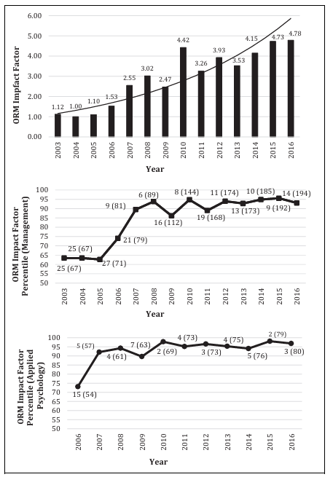
1 . Aguinis, H., Ramani, R. and Villamor, I. (2019). The First 20 Years of Organizational Research Methods: Trajectory, Impact, and Predictions for the Future, Organizational Research Methods, 22(2), 463-489.
Impacto
Mesmo assim, não fazem parte
das “A-lists” (FT-50, UT-Dallas)
11
Notes:
‹#›
2

Slide 12
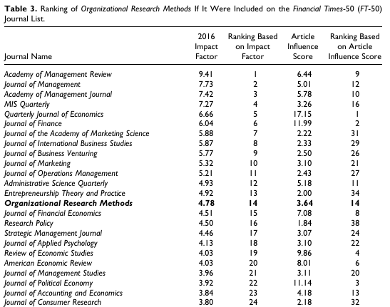
1 . Aguinis, H., Ramani, R. and Villamor, I. (2019). The First 20 Years of Organizational Research Methods: Trajectory, Impact, and Predictions for the Future, Organizational Research Methods, 22(2), 463-489.
Impacto
Exemplo no FT-50
12
Notes:
‹#›
2

Slide 13
1 . Aguinis, H., Ramani, R. and Villamor, I. (2019). The First 20 Years of Organizational Research Methods: Trajectory, Impact, and Predictions for the Future, Organizational Research Methods, 22(2), 463-489.
Melhores artigos AOM Research Methods
8 prémios, 4 deles nos últimos 4 anos
7 de 8 quantitativos
7 de 8 reviews ou boas práticas
Artigos com mais citações WoS
13 de 15 quantitativos
12 de 15 questões de análise e medidas
13
Notes:
‹#›
2

Slide 14
1 . Aguinis, H., Ramani, R. and Villamor, I. (2019). The First 20 Years of Organizational Research Methods: Trajectory, Impact, and Predictions for the Future, Organizational Research Methods, 22(2), 463-489.
Nos 20 anos do estudo
484 artigos
884 autores
18% a solo, 39% 2 autores, 28% (3), 9% (4), 6% (5 ou mais)
Dos 82 que escreveram pelo menos 2 artigos (authorship credit >= 1.0)
57% de departamentos de gestão
54% de psicologia
4% da indústia
5% outros
14
Notes:
‹#›
2

Slide 15
1 . Aguinis, H., Ramani, R. and Villamor, I. (2019). The First 20 Years of Organizational Research Methods: Trajectory, Impact, and Predictions for the Future, Organizational Research Methods, 22(2), 463-489.
Desafios e oportunidades
No último mandato, 460 submissões
6,74% eram macro
Mas perfazem 15% das publicações
Alguns interessados em questões macro preferem outras publicações
Investigadores preferem “contar uma boa história” para mais fácil publicação
15
Notes:
‹#›
2

Slide 16
Artigos a apresentar
1 . Aguinis, H., Ramani, R. and Villamor, I. (2019). The First 20 Years of Organizational Research Methods: Trajectory, Impact, and Predictions for the Future, Organizational Research Methods, 22(2), 463-489.
2. Vermeulen, F. (2005). On rigor and relevance: Fostering dialectic progress in management research, Academy of Management Journal, 48 (6), 978-982.
3. Vicari, S. (2013). Is the Problem Only Ours? A Question of Relevance in Management Research, European Management Review, 10, 173–181.
16
Notes:
‹#›
2

Slide 17
2. Vermeulen, F. (2005). On rigor and relevance: Fostering dialectic progress in management research, Academy of Management Journal, 48 (6), 978-982.
A experiência dos investigadores como uma expedição: o trajeto, o destino e a bússola.
Devemos envolvermo-nos mais em questões políticas públicas, tentando fazer a diferença?
Apenas mudança do sistema académico, poderá resultar impacto relevante e rigoroso.
A questão “irritante”: A investigação tem pouca relevância prática nas organizações -» incentivo a tornar os métodos de investigação mais práticos.
17
Notes:
‹#›
2

Slide 18
2. Vermeulen, F. (2005). On rigor and relevance: Fostering dialectic progress in management research, Academy of Management Journal, 48 (6), 978-982.
Progresso dialético na investigação:
Rigor versus Relevância; Ponto intermédio? -» Confronto entre diferentes pontos de vista a um nível mais abstrato.
Importância da formulação da questão de investigação, para a utilidade dos findings.
A relevância das questões poderá influenciar o significado das respostas académicas.
A utilidade prática, sem prescindir do rigor -» proporcionam mais valor.
Mudar o sistema académico -» maior importância à relevància e abertura às organizações (mudança cultural), que provavelmente exponencia a divulgação de novidades.
Fazer a diferença: impacto na sociedade, bem-estar e lucro.
Criar a mudança nas nossas próprias organizações académicas, nos docentes e estudantes.
Compromisso não só com a sociedade, mas também com as nossas próprias ambições, em benefício da investigação em gestão e no nosso desejo de fazer a diferença.
18
Notes:
‹#›
2

Slide 19
Artigos a apresentar
1 . Aguinis, H., Ramani, R. and Villamor, I. (2019). The First 20 Years of Organizational Research Methods: Trajectory, Impact, and Predictions for the Future, Organizational Research Methods, 22(2), 463-489.
2. Vermeulen, F. (2005). On rigor and relevance: Fostering dialectic progress in management research, Academy of Management Journal, 48 (6), 978-982.
3. Vicari, S. (2013). Is the Problem Only Ours? A Question of Relevance in Management Research, European Management Review, 10, 173–181.
19
Notes:
‹#›
2

Slide 20
3. Vicari, S. (2013). Is the Problem Only Ours? A Question of Relevance in Management Research, European Management Review, 10, 173–181.
Existe um problema
1982: está a aumentar o abismo entre a ciência e a prática da gestão. Os estudos académicos são pouco úteis para a gestão.
Os académicos não inspiram os práticos, e estes não os consultam para definir as suas estratégias.
Por uma questão da relevância da investigação, ou por menor abertura às necessidades dos práticos?
Solução: criar ecossistema entre academia e empresas.
20
Notes:
‹#›
2

Slide 21
3. Vicari, S. (2013). Is the Problem Only Ours? A Question of Relevance in Management Research, European Management Review, 10, 173–181.
O nascimento do gap entre relevância e rigor
No início da “gestão científica” (início séc. XX), a investigação estava ligada à prática (produtividade).
Ao longo do tempo, foi emergindo a importância relativa daqueles que se ocupavam de questões metodológicas, o que, depois da 2.ª grande guerra, mereceu críticas de ONG dos EUA, a par do debate quanto à legitimidade e o mérito da investigação.
A investigação foi-se tornando cada vez mais Rigorosa, e também mais abstrata, e por isso, menos Relevante (para os práticos).
Foi-se criando a ideia de que os académicos eram competentes em estudos minuciosos, mas frequentemente irrelevantes, e que eram arrogantes.
21
Notes:
‹#›
2

Slide 22
3. Vicari, S. (2013). Is the Problem Only Ours? A Question of Relevance in Management Research, European Management Review, 10, 173–181.
O nascimento do gap entre relevância e rigor (cont.)
Argumenta-se que Relevância e Método não são antagónicos. A prática e a ciência não são um contínuo, mas é possível alcançar soluções que combinem as virtudes da Relevância e Método, com Rigor.
Solução: criar ecossistema entre academia e empresas.
22
Notes:
‹#›
2

Slide 23
3. Vicari, S. (2013). Is the Problem Only Ours? A Question of Relevance in Management Research, European Management Review, 10, 173–181.
Relevância e Utilidade do conhecimento: a ciência como sistema fechado
A utilidade do conhecimento foi fortemente influenciada pela criação do computador.
Diferentes disciplinas do conhecimento têm potencial de evolução diferente, na sequência desse fenómeno. De um lado história e filosofia p.e., de outro disciplinas mais práticas, como economia e gestão.
Em qualquer área do conhecimento, a necessidade de um sistema fechado, decorre da vocação do cientista apenas para o conhecimento (Aristóteles), dotado de liberdade intelectual e curiosidade.
23
Notes:
‹#›
2

Slide 24
3. Vicari, S. (2013). Is the Problem Only Ours? A Question of Relevance in Management Research, European Management Review, 10, 173–181.
Relevância e Utilidade do conhecimento: a ciência como sistema fechado
O ponto de partida do conhecimento é, não a utilidade, mas a abstração e a dimensão intelectual. Por isso se justifica a separação da academia e mundo empresarial, visando evitar a subordinação / enviesamento da ciência a interesses políticos, mediáticos, e outros que não o conhecimento propriamente dito.
A ciência torna-se um sistema fechado, desligado das questões práticas.
24
Notes:
‹#›
2

Slide 25
3. Vicari, S. (2013). Is the Problem Only Ours? A Question of Relevance in Management Research, European Management Review, 10, 173–181.
Relevância e Utilidade do conhecimento: a ciência como sistema fechado
O sistema académico reconhece a importância de ser sujeito a escrutínio (externo), e também a necessidade de auto-preservação, distinguindo internamente académicos de profissionais de outras áreas.
O mecanismo que permite a seleção dentro da academia, é o Rigor metodológico e não a utilidade prática da ciência.
Ou seja, os sistemas têm de ser auto-referenciais e assentes em métodos próprios. Por isso, sistemas fechados.
Solução: criar ecossistema entre academia e empresas.
25
Notes:
‹#›
2

Slide 26
3. Vicari, S. (2013). Is the Problem Only Ours? A Question of Relevance in Management Research, European Management Review, 10, 173–181.
Um gap insuscetível de pontes?
É possível criar pontes, tal como sucede na medicina e na engenharia. Porque isso aconteceu nessas áreas?
26
Notes:
‹#›
2

Slide 27
3. Vicari, S. (2013). Is the Problem Only Ours? A Question of Relevance in Management Research, European Management Review, 10, 173–181.
A criação de conhecimento de gestão
Ideia base: a ligação entre ciência e prática é similar a atividade de I&D.
Importância do papel de “traduzir” necessidades práticas para conhecimento e vice-versa.
Perceber as diferenças do conhecimento:
Dos cientistas: abstração e dedução.
Dos práticos: experiência e necessidade de correção.
27
Notes:
‹#›
2

Slide 28
3. Vicari, S. (2013). Is the Problem Only Ours? A Question of Relevance in Management Research, European Management Review, 10, 173–181.
Possível colaboração e partilha de recursos
Das necessidades às soluções;
Melhorar o funcionamento de ambos os sistemas: académico e empresarial.
Os problemas passam a ser de ambos os sistemas:
Mantém-se a importância da Relevância, Rigor, mas agora também com uma dimensão de financiamento e eficiência / lucro e correção de erros.
Desenvolvimento de novas competências.
28
Notes:
‹#›
2

Slide 29
Bibliografia
1 . Aguinis, H., Ramani, R. and Villamor, I. (2019). The First 20 Years of Organizational Research Methods: Trajectory, Impact, and Predictions for the Future, Organizational Research Methods, 22(2), 463-489.
2. Vermeulen, F. (2005). On rigor and relevance: Fostering dialectic progress in management research, Academy of Management Journal, 48 (6), 978-982.
3. Vicari, S. (2013). Is the Problem Only Ours? A Question of Relevance in Management Research, European Management Review, 10, 173–181.
29
Notes:
‹#›
2

Slide 30
Obrigado!
Grupo 1:
António Lourenço
Nuno M. Morujão
30
Notes:
‹#›
2

